Slide 1
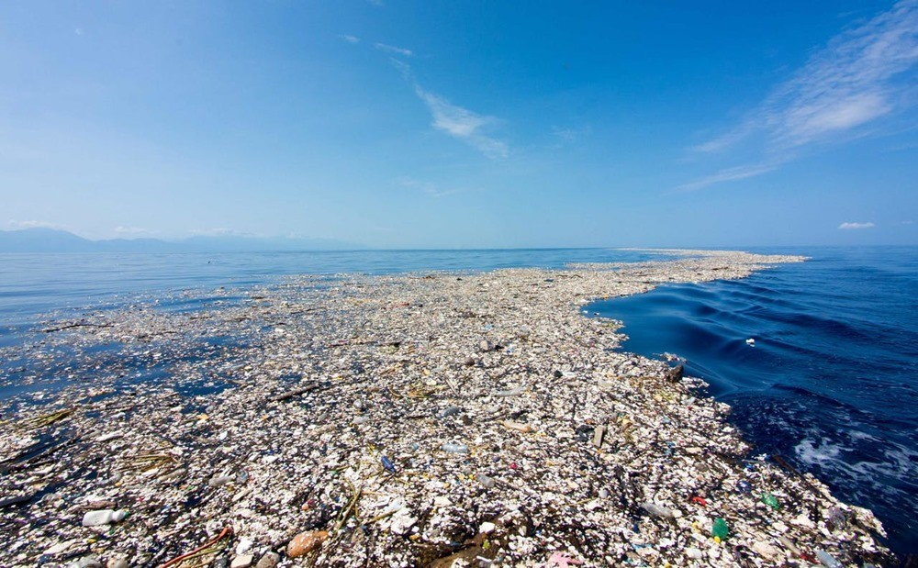
LES DOMMAGES TRANSGÉNÉRATIONNELS
ÉMILIE GAILLARD
Maître de conférences en droit privé - Sciences Po Rennes
Co-directrice du Pôle Risque, Qualité et environnement durables (MRSH CAEN)
Forum franco-latino-américain de bioéthique – 2-3 mai 2019

Slide 2
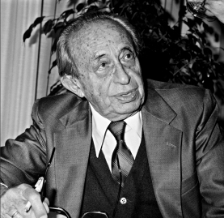
La nécessité d’une éthique du futur
Mutation de l’Agir Humain
Force géophysique
« L’Humanité n’a pas droit au suicide »
// Anthropocène (Géologues)

Slide 3
La nécessité d’un droit des générations futures
Au droit de demain de régir l’avenir => pas besoin de penser à la protection juridique des générations futures.
Le droit s’est construit en totale ignorance de l’avenir.
Prendre en compte les intérêts des générations futures = nouveauté pour les juristes (= Révolution copernicienne – A. KISS).
=> Absence de repères pour gouverner l’avenir => besoin de nouveaux mots pour désigner ce « rapport » avec les générations futures.

Slide 4
Idée de plusieurs processus de transformations actuellement à l’œuvre : le droit des générations futures = un droit en devenir
= 2 pôles majeurs :
=> droit de la condition humaine future (lois bioéthiques)
=> droit de la protection de l’environnement (qui provient du droit international)
Droit en devenir dans un monde d’accélérations et de profondes et complexes mutations :
* des acteurs à l’échelle internationale (multinationales/Etats), * des types de dommages transgénérationnels,
* des types d’actions et de représentations.

Slide 5
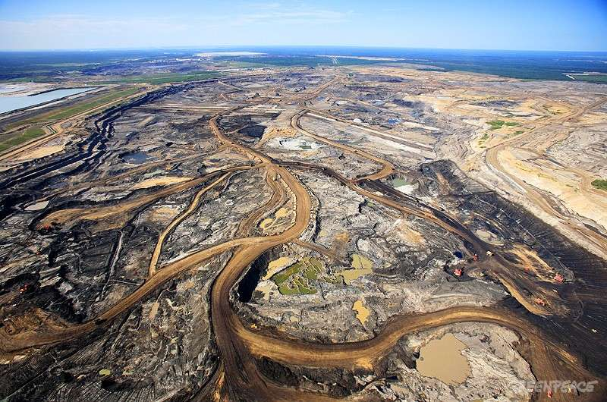
Brest
03/04/2019
Les sables bitumineux d'Alberta

Slide 6
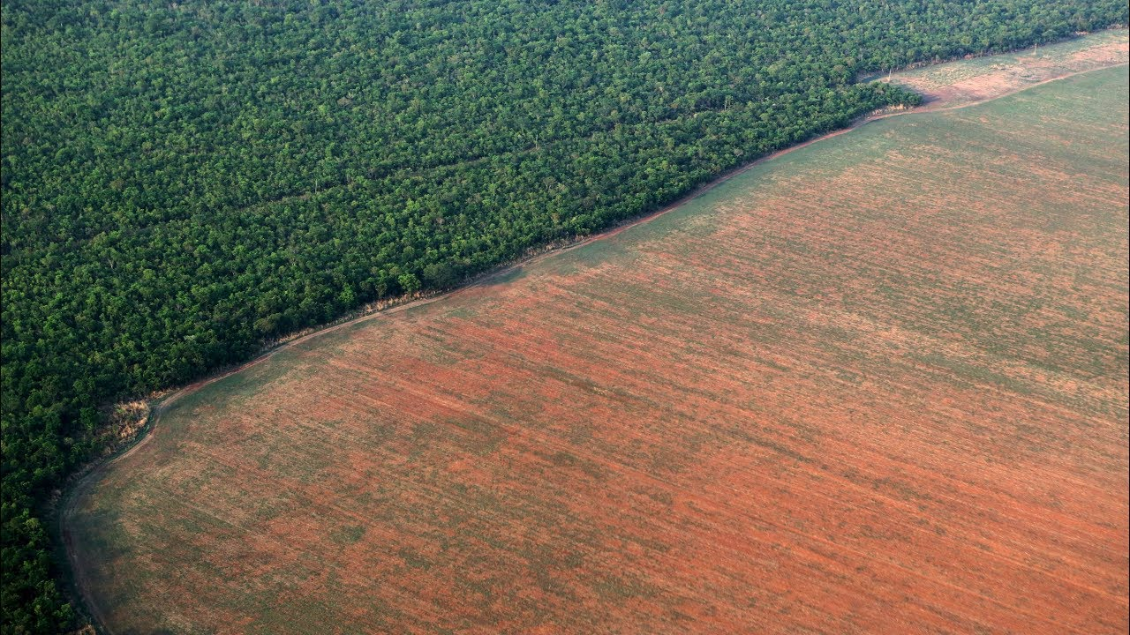
Brest
03/04/2019
La déforestation en Amazonie

Slide 7
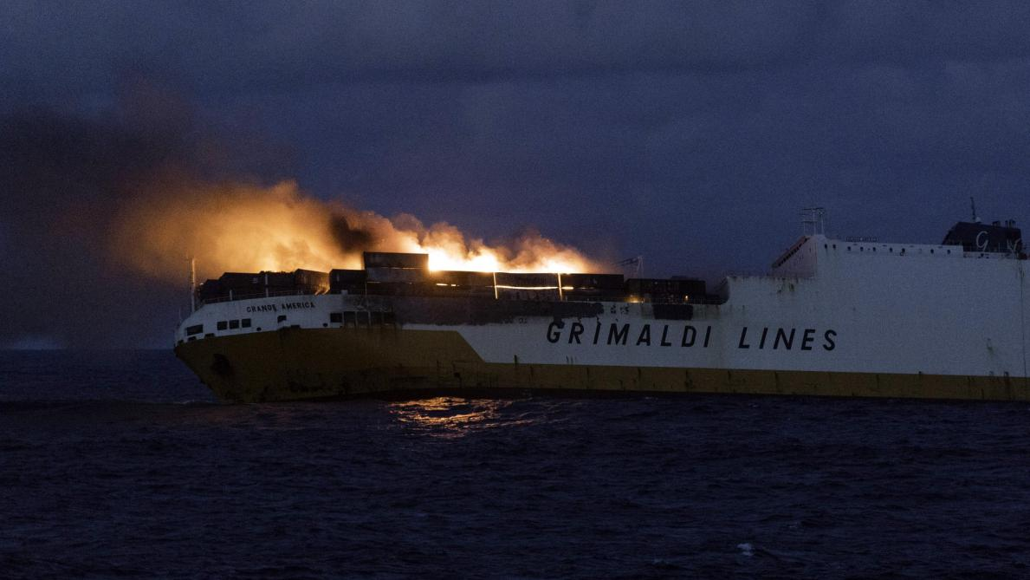
Brest
03/04/2019
Naufrage du « Grande America »

Slide 8
Brest
03/04/2019

Slide 9
Dommages transgénérationnels liés aux gisements d’uranium
Niger
- France « Scandale de la France contaminée »

Slide 10
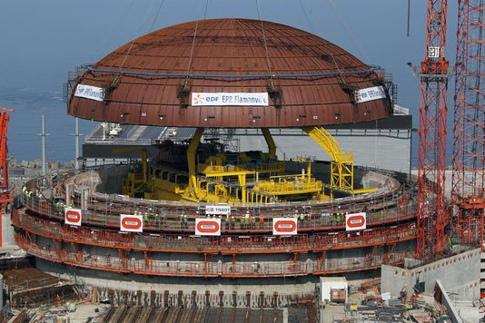
Problèmes lors de la construction et exploitation !

Slide 11
La question du démantèlement

Slide 12
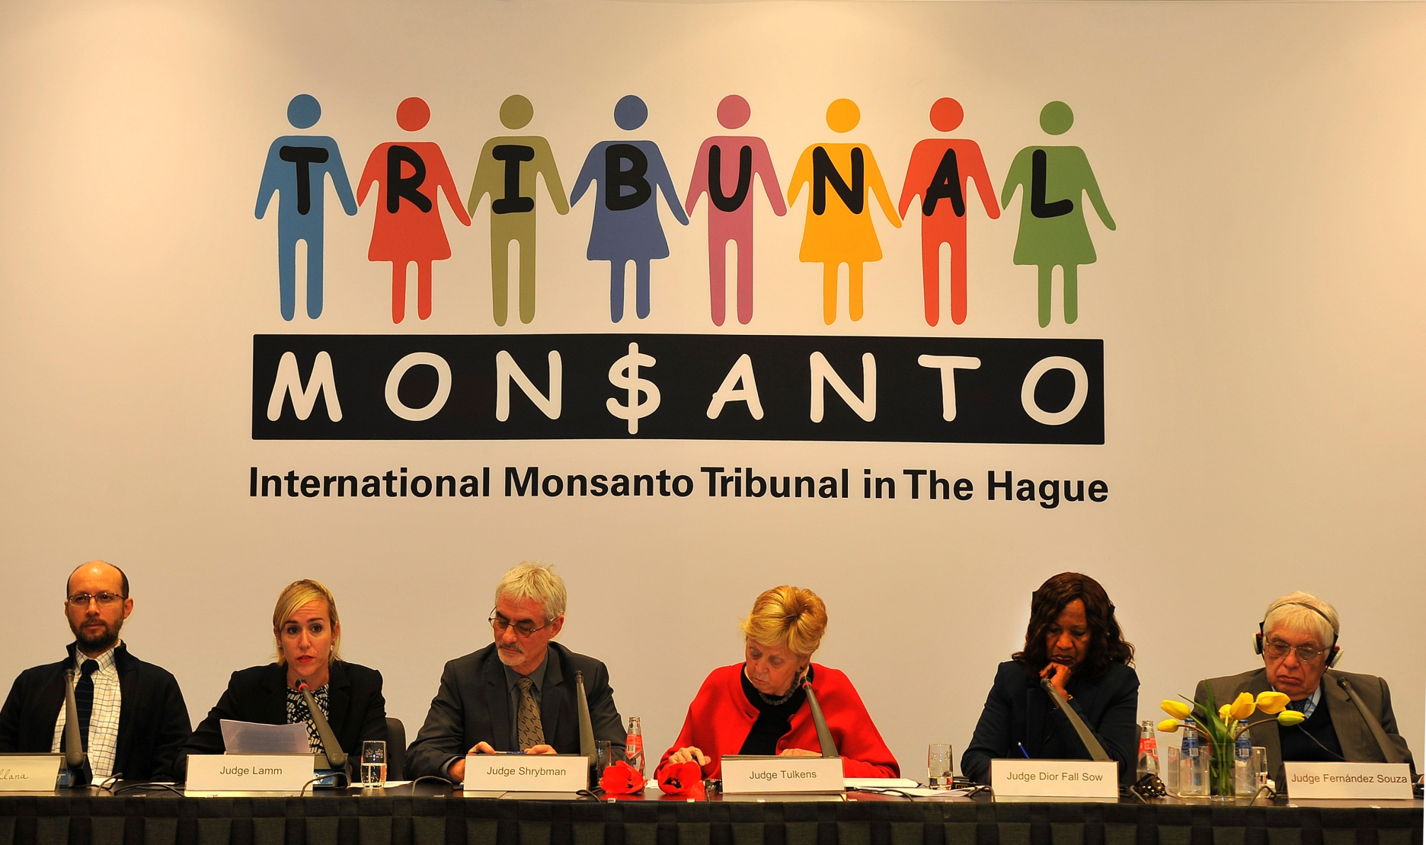
Brest
03/04/2019
Crédit : Tribunal Monsanto/G. de CROP

Slide 13
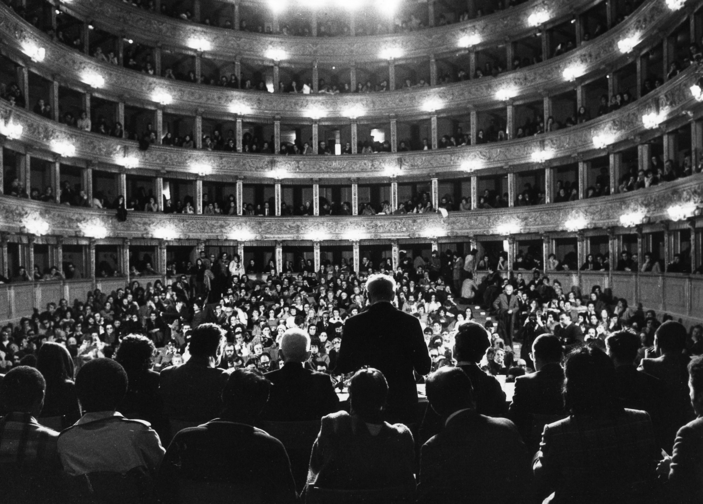
Tribunal Russell

Slide 14
PE = Une problématique récente au coeur de changements en cascades de paradigmes scientifiques
=> Aux confins des sciences épidémiologiques:
Nécessité d’une science
systémique et complexe
CAR
effets à faibles doses
processus de bioaccumulation
effet cocktail
Nécessité d’une science
transgénérationnelle:
Effet-fenêtre
Effets différés dans le temps
Effets transgénérationnels
Paradigme du …. 16ème siècle
« C’est la dose qui dose
qui fait le poison »
PARACELSE
Tout notre droit HSE par exemple
= définition de seuils
i.e : en dessous, comme par magie,
Il n’y a aucun effet !

Slide 15
EFFETS DIFFERES DANS LE TEMPS
Source : Rapport PNUE-OMS 2012 p.12

Slide 16
Mutations et métamorphoses des droits humains
* 4 générations de droits de l’homme:
- 1ère génération : droits civils et politiques (liberté d’aller et de venir / liberté de penser / Droit à la vie)
- 2nde génération : droit à une vie familale, droit au respect du domicile, droit à la santé
- 3ème génération : droit à un environnement sain (santé environnementale, intégrité et sécurité de la planète)
* Contexte : plusieurs systèmes juridiques (internationaux, régionaux à national) qui co-existence et co-évoluent:
- la Cour IDH a commencé un processus de transformation en reconnaissant les droits collectifs des générations futures mais doit aller plus loin
- la Cour EDH = déclinaison environnementale des droits de l’homme « classiques » = atteinte au droit à la vie peut résulter d’une atteinte à l’environnement (Cour EDH)

Slide 17
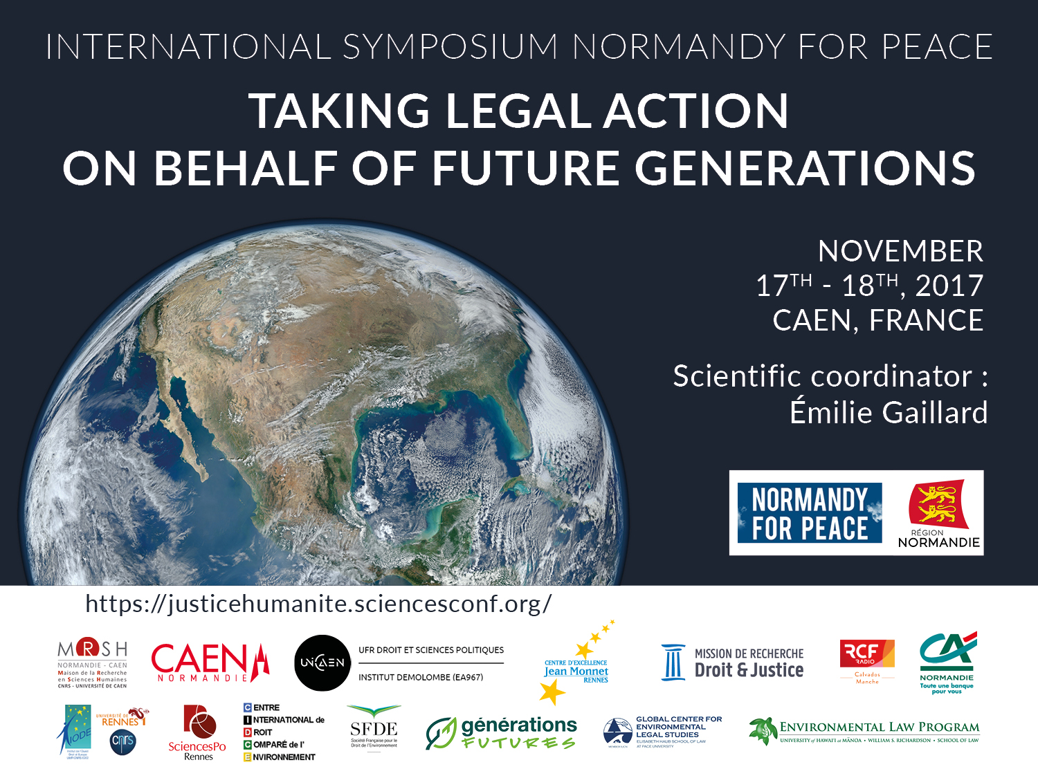
Brest
03/04/2019

Slide 18
Déclaration des droits et devoirs de l’Humanité 2015

Slide 19
emilie.gaillard@sciencespo-rennes,fr
Twitter : @emiegaillard77

